Slide 1
Дизайн-мышление
что это и могут ли аналитики его применять

Slide 2
Дизайн? Мышление?
О чем это?
Зачем может использоваться
Для кого так мыслить привычно

Slide 3
ДМ
4 вопроса
  Что есть?
  Что если?
  Что цепляет?
  Что работает?

Slide 4
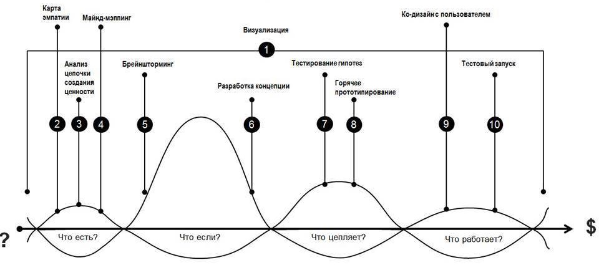
ДМ
10 инструментов

Slide 5
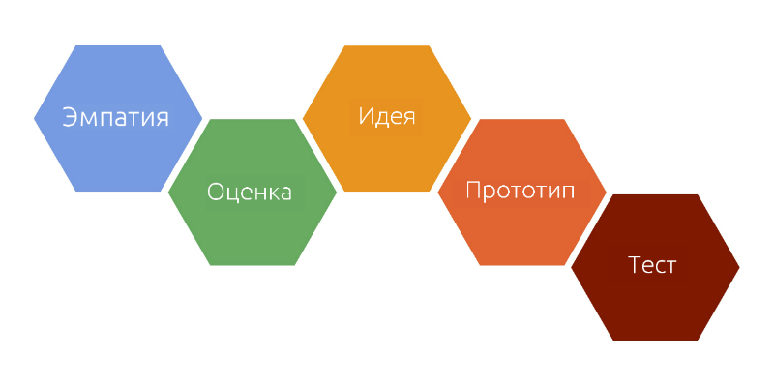
ДМ
6 шагов

Slide 6
ДМ
Мифы о ДМ

Slide 7
При чем тут аналитики?
Как перекликается с инструментами аналитиков?
Когда можно применить
Преимущества ДМ
С чего начать

Slide 8
Когда эффективно
Когда надо сосредоточиться на пользовательском опыте.
Помогает определять проблемы и находить пути их решения.

Slide 9
Источники вдохновения
Книги
  Дизайн-мышление для менеджеров
  <..>
Курсы
  Курс Лидтки
  Интенсив в Британке
  <..>
Что-то еще

